Slide 1
Организационно-методический семинар краевого учебно-методического объединения
«Школа Минпросвещения. Изменения в законодательстве 2023»
Ликарь Наталия Александровна, заместитель руководителя отделения по физике краевого УМО
Отделение по физике краевого учебно-методического объединения в системе общего образования Алтайского края
Барнаул, 22 августа 2023 г.

Slide 2
ОТ ПРИМЕРНЫХ ОСНОВНЫХ К ФЕДЕРАЛЬНЫМ ОБРАЗОВАТЕЛЬНЫМ ПРОГРАММАМ*
Внедрение с 01.09.2023 во всех школах страны
1
В Федеральную образовательную программу включены федеральные рабочие программы по всем предметам
2
Нашли отражение актуальные события в России и мире в программах по истории, географии, обществознанию
3
Внесены коррективы в последовательность изучения тем в рамках одного класса – предмета
4
Изменился подход в определении отдельных понятий в программе по русскому языку
5
Включен ряд новых литературных произведений в ФРП по литературному чтению и литературе
*методическая поддержка при переходе на ФОП https://uchitel.club/fgos

Slide 3
Внесены изменения
в Федеральный закон «Об образовании в Российской Федерации»
ФОП
НОО: русский язык, литературное чтение, окружающий мир
федеральный учебный план
федеральный календарный учебный
график
федеральные рабочие
программы учебных
предметов,
курсов, дисциплин
программа формирования УУД
федеральная рабочая
программа воспитания
федеральный календарный план
воспитательной работы
ООО и СОО: русский язык,
литература, история, обществознание, география, ОБЖ
Уровни общего образования | Нормативный правовой акт, утвердивший программу
Начальное общее образование (1 - 4 кл.) | Приказ Минпросвещения России от 18.05.2023 № 372
Основное общее образование (5 - 9 кл.) | Приказ Минпросвещения России от 18.05.2023 №370
Среднее общее образование (10 - 11 кл.) | Приказ Минпросвещения России от 18.05.2023 № 371
Федеральная адаптированная основная общеобразовательная программа обучающихся с умственной отсталостью (интеллектуальными нарушениями) | Приказ Минпросвещения России от 24.11.2022 № 1026

Slide 4
Единая структура требований к результатам освоения образовательных программ
ФГОС НОО, ООО и СОО устанавливает требования к результатам освоения обучающимися программ общего образования:
личностным;
метапредметным, включающим: универсальные познавательные учебные действия (базовые логические и начальные исследовательские действия, а также работу с информацией); универсальные коммуникативные действия (общение, совместная деятельность); универсальные регулятивные действия (саморегуляция, самоконтроль);
предметным, включающим освоенную обучающимися в ходе изучения учебного предмета деятельность, специфическую для данной предметной области, по получению нового знания, его преобразованию и применению.
Требования задаются в деятельностной форме и описывают:
Личностные результаты - действия на основе системы ценностных отношений
Метапредметные результаты - универсальные учебные действия, необходимые при решении учебных и жизненных
задач
Предметные результаты - систему знаний, умений и способов действий, специфических для определенной предметной области

Slide 5
Обновленный ФГОС СОО
ЗАЯВЛЕНИЕ
обучающихся, родителей
несовершеннолетних обучающихся
 | Учебные предметы
 | 1. Русский язык (Б)
 | 2. Литература (Б, У)
 | Родной язык и (или) государственный язык республики Российской Федерации
 | Родная литература
 | Второй иностранный язык
 | 3. Иностранный язык (Б, У)
 | 4. Математика (Б, У)
 | 5. Информатика (Б, У)
Учебные предметы
6. История (Б, У)
7. Обществознание (Б, У)
8. География (Б, У)
9. Физика (Б, У)
10. Химия (Б, У)
11. Биология (Б, У)
12. Физическая культура
13. Основы безопасности жизнедеятельности
РОССИЯ В МИРЕ
ПРАВО
ЭКОНОМИКА
ЕСТЕСТВОЗНАНИЕ ЭКОЛОГИЯ
АСТРОНОМИЯ

Slide 6
Примерный недельный учебный план для 7–9 классов
Предметная область | Учебные предметы | Классы |  |  | Всего
 |  | VII | VIII | IX
Естественно-научные предметы | Физика (базовый уровень) | 2 | 2 | 3 | 7
Естественно-научные предметы | Физика (углубленный уровень) | 3 | 3 | 4 | 10

Slide 7
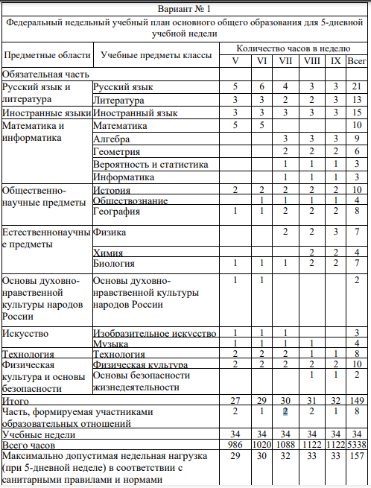
Пример работы с учебным планом. ООО
Федеральный недельный учебный план
основного общего образования для 5-дневной учебной недели
Обновление содержания и требований к результатам освоения федеральных образовательных программ | Учитель.club (uchitel.club)

Slide 8
Федеральный учебный план. СОО
Предметная область | Учебный предмет | Уровень изучения предмета
 |  | базовый | углубленный
Русский язык и литература | Русский язык | Б
 | Литература | Б | У
Родной язык и родная литература | Родной язык | Б
 | Родная литература | Б
Иностранные языки | Иностранный язык | Б | У
 | Второй иностранный язык | Б
Общественно-научные предметы | История | Б | У
 | Обществознание | Б | У
 | География | Б | У
Математика и информатика | Математика | Б | У
 | Информатика | Б | У
Естественно-научные предметы | Физика | Б | У
 | Химия | Б | У
 | Биология | Б | У
Физическая культура, основы безопасности жизнедеятельности | Физическая культура | Б
 | Основы безопасности жизнедеятельности | Б
 | Индивидуальный проект
Дополнительные учебные предметы, курсы по выбору обучающихся

Slide 9
В соответствии с ФГОС СОО физика является обязательным предметом на уровне среднего общего образования.
На базовом уровне программа предусматривает изучение физики в объеме 136 ч. за два года обучения по 2 ч. в неделю в 10 и 11 классах.
В отдельных случаях курс физики базового уровня может изучаться в объеме 204 ч. за два года обучения (3 ч. в неделю в 10 и 11 классах).
Курс физики углубленного уровня предусматривает изучение физики в объеме 340 ч. за два года обучения: 5 ч. в неделю в 10 и 11 классах.

Slide 10
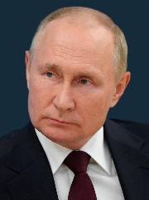
Разъяснение по ссылке:
https://smp.edu.ru/concept
МАГИСТРАЛЬНЫЕ НАПРАВЛЕНИЯ ПРОЕКТА
«ШКОЛА МИНПРОСВЕЩЕНИЯ РОССИИ»
ЗНАНИЕ:
КАЧЕСТВО И ОБЪЕКТИВНОСТЬ
знание добывай
ТВОРЧЕСТВО
талант развивай
ПРОФОРИЕНТАЦИЯ
профессию выбирай
развивается единая федеральная и единая региональная системы научно-методического сопровождения педагогов, формируются единое образовательное пространство в системе дополнительного профессионального образования,
меняются требования к формам и результатам
ЗДОРОВЬЕ
ВОСПИТАНИЕ
традиции храни и создавай, в т.ч. – воспитание
сохраняй
средствами учебного предмета
УЧИТЕЛЬ ШКОЛЬНЫЙ КЛИМАТ ОБРАЗОВАТЕЛЬНАЯ СРЕДА
Учителями славится Россия!
Важней всего погода в школе!
«Среда» семь дней в неделю!
3
методического

Slide 11
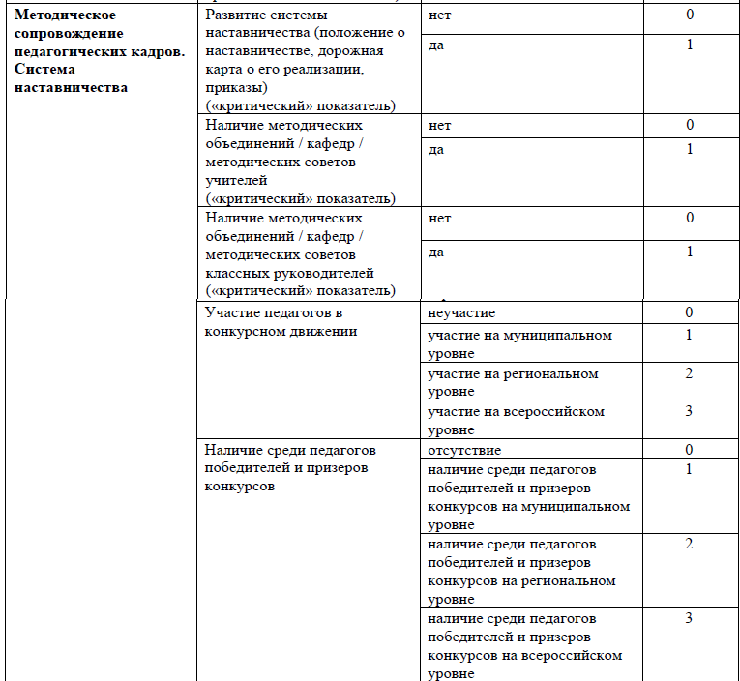
При нулевом значении хотя бы одного из
«критических» показателей результат по данному ключевому условию ОБНУЛЯЕТСЯ, уровень соответствия
– «НИЖЕ БАЗОВОГО»
29
критических показателей проекта
«Школа Минпросвещения России» (всего показателей 120)
Развитие и повышение квалификации

Slide 12
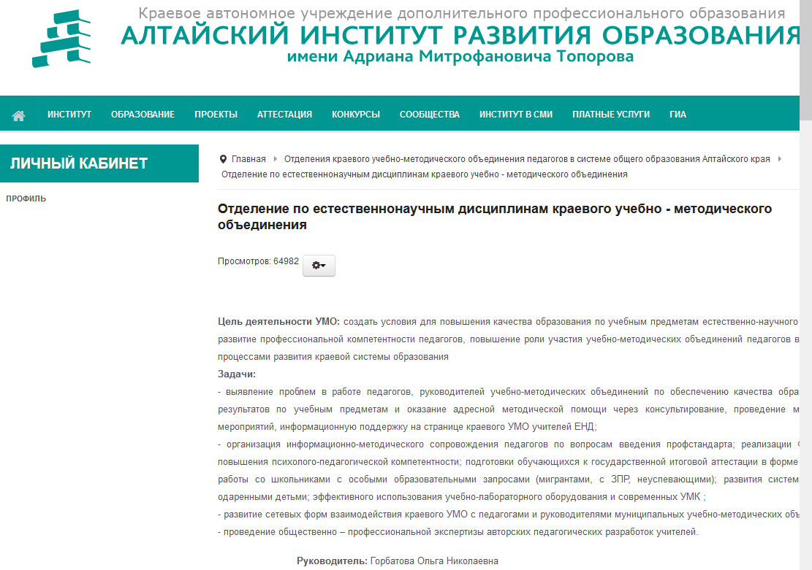
Обновление страниц
Сертификаты по общественно- профессиональной экспертизе
–
в сентябре

Slide 13
Сайт КАУ ДПО «АИРО имени А.М. Топорова»
Рекомендации по эффективному использованию оборудования
Опыт регионов
Конкурсы

Slide 14
Критерии | Показатели оценивания | Значение показателя | Балльная оценка
Ключевое условие «Учитель. Школьная команда»
Методическое | Охват учителей | менее 20% учителей прошли диагностику профессиональных | 0
сопровождение | диагностикой | компетенций
педагогических | профессиональных | не менее 20% учителей прошли диагностику профессиональных | 1
кадров. Система | компетенций | компетенций
наставничества | (федеральной, | не менее 50% учителей прошли диагностику профессиональных | 2
 | региональной, самодиагностикой) | компетенций
 |  | не менее 80% учителей прошли диагностику профессиональных компетенций | 3
 | Доля учителей, для | менее 3 % учителей | 0
 | которых по результатам | от 3% до 4% учителей | 1
 | диагностики разработаны | от 5% до 9% учителей | 2
 | индивидуальные | 10% учителей и более | 3
 | образовательные
 | маршруты

Slide 15
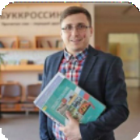
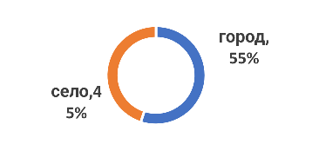
О результатах оценки компетенций педагогических работников образовательных организаций Алтайского края
2020
год
71
педагог
2021
год
818
педагогов и методистов
2022
год
1996
педагогов и методистов
РЯ+М+Ф+Х
+ Б+Г+Л+И+ О
Русский язык
РЯ+М+Ф+
Х+Б
2020 год
71 педагог
27 МОУО
2021 год
818
педагогов
66 МОУО
2022 год
1996
педагогов
68 МОУО
Мат-ка
Географи
Инф-ка
я
Физика
Лит-ра
Нач. кл.
Химия
История
Ин. яз.
62%
региональн ых методистов
7,6%
региональных методистов
67%
региональных методистов
Биология
Обществ
.
Технологи
я

Slide 16
Распределение участников диагностики по уровням выполнения работы
Уровень профессиональных дефицитов/ уровень выполнения работы | Высокий уровень дефицитов (процент выполнения работы ниже 60%) | Средний уровень дефицитов (процент выполнения работы от 60 до 80%) | Минимальный уровень или отсутствие дефицитов (процент выполнения работы выше 80%) | Не приступили к выполнению диагностической работы (процент выполнения работы 0%)
Доля участников диагностики в Алтайском крае, % | 33 | 41 | 18 | 8
Доля участников диагностики в России, % | 33 | 38 | 28 | 1

Slide 17
С 1.09.2023 реализация требований ФГОС СОО

Slide 18
Базовый и углубленный уровни! Преемственность!
Место предмета в учебном плане
Предметные области и предметы (13 обязательных)
Изменено название двух предметных областей:
«Общественные науки» и «Естественные науки». Теперь они называются
– «Общественно-научные предметы» и
«Естественно-научные предметы» соответственно.
Профили – универсальный, гуманитарный, технологический, социально-экономический, естественно- научный. Углубленное изучение - 2 предмета в учебном плане каждого профиля
По заявлению и при на^{личии условий.}
Включены в ГИА, можно сдавать по
выбору
2 предмета выбрать из предметной области, соответствующей профилю обучения, или смежной с ней. В универсальном профиле - также изучение минимум двух предметов на углубленном уровне.
По заявлению и при на^{личии условий}
От предмета, по которому школьники не сдают ГИА, можно брать часы на углубленку по другому предмету. А восстанавливать забранные часы, например, по музыке можно часами внеурочной деятельности.

Slide 19
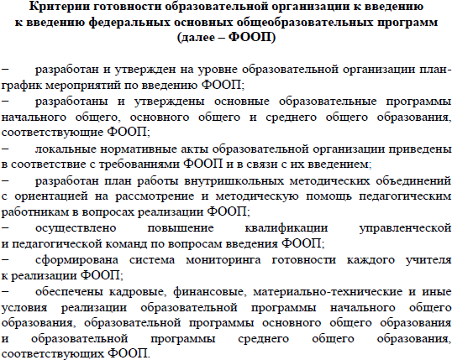
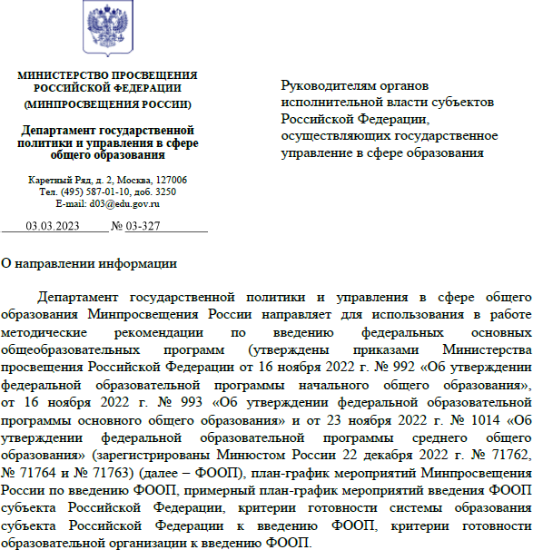
!

Slide 20
ФРП, а не ПРП!!!
ФРП – минимум, но обязательный, можно больше, меньше - нельзя
Обязательно скачать и изучить ФРП!!!

Slide 21
!
□ Конструктор РП на портале «Единое содержание общего образования»: https://edsoo.ru
Начал работать с 18 апреля 2023 г. Для ФРП непосредственного применения появилось поурочное планирование
Появилась возможность выгрузки в электронный журнал
В конструктор интегрированы ссылки на ЦОК (Минпросвещения)

Slide 23
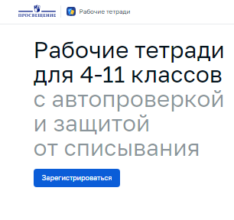
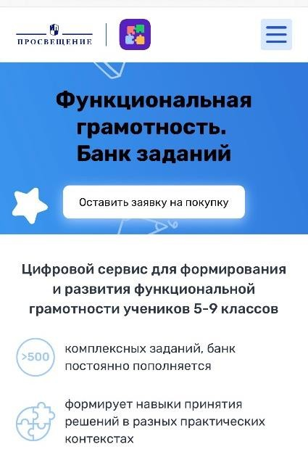
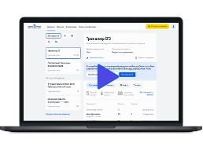
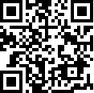
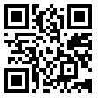
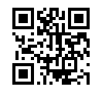
ВЕРИФИЦИРОВАННЫЕ ЭОР ДЛЯ РЕШЕНИЯ ОБРАЗОВАТЕЛЬНЫХ ЗАДАЧ
50
Научить создавать учебный проект
Провести текущий
контроль знаний
Формировать
функциональную грамотность
Подготовить к ЕГЭ по
индивидуальному плану
Лаборатория проектов
Цифровые рабочие тетради
Банк заданий
Я сдам ЕГЭ

Slide 24
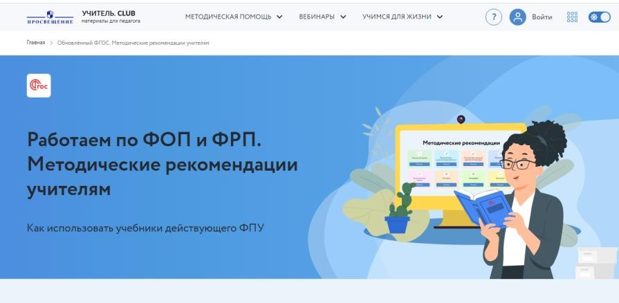
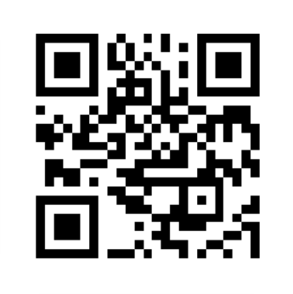
МЕТОДИЧЕСКАЯ ПОДДЕРЖКА РЕАЛИЗАЦИИ
ФЕДЕРАЛЬНЫХ ОБРАЗОВАТЕЛЬНЫХ ПРОГРАММ
70
горячая линия vopros@prosv.ru
методические рекомендации по использованию учебников действующего ФПУ и дополнительные учебные материалы по каждому предмету
онлайн консультации специалистов издательства
рекомендации учебных пособий и цифровых сервисов к учебникам ФПУ
Больше информации
https://uchitel.club/fgos

Slide 25
Полезные материалы от «Просвещения»
Всероссийский августовский онлайн-педсовет «Ключевые инструменты единого содержания образования».
https://uchitel.club/conferences/pedsovet-2023
Работаем по ФОП и ФРП. Методические рекомендации учителям https://uchitel.club/fgos
Методические мастерские участников проекта «Методический ПроАктив – единство знаний и решений» https://uchitel.club/workshops
Полезные материалы для учителей, расписание вебинаров, записи вебинаров, конференций, мастер-классов – https://uchitel.club/
Учебники, переработанные под обновленный ФГОС из Приложения 1, 2 ФПУ. Познакомиться с содержанием учебника и просмотреть с 1 по 15 стр. https://media.prosv.ru/ Вкладка «Библиотека».
График проведения и записи методических дней по актуальным вопросам образования на странице «Дальний Восток — Сибирь» https://uchitel.club/districts/vostok-sibir
«Федеральный перечень учебников» (Приказ, Приложения, Вебинары, ответы на вопросы) https://uchitel.club/fpu858
«Функциональная грамотность» http://gotourl.ru/15991
«Родительский университет» https://parents.university/

Slide 26
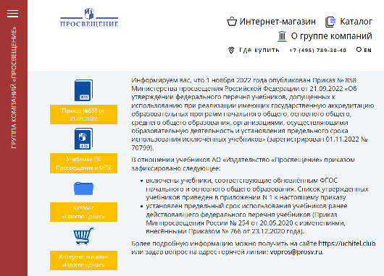
Подробнее о ФПУ
Новый федеральный перечень учебников. https://fpu.prosv.ru/
Смотрите вебинар:
https://uchitel.club/events/fpu-2022-otvecaem-na- casto-zadavaemye-voprosy

Slide 27
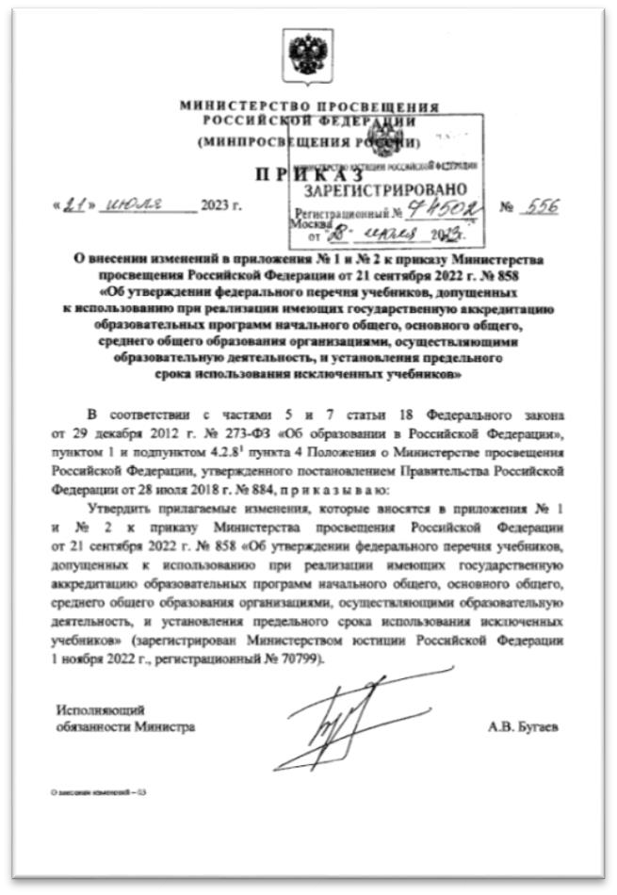
ИЗМЕНЕНИЯ В ФЕДЕРАЛЬНОМ ПЕРЕЧНЕ УЧЕБНИКОВ
ФЕДЕРАЛЬНЫЙ ПЕРЕЧЕНЬ УЧЕБНИКОВ ВКЛЮЧЕНЫ ГОСУДАРСТВЕННЫЕ УЧЕБНИКИ
УЧЕБНИКИ
УЧЕБНЫЕ ПОСОБИЯ В КОМПЛЕКТЕ С УЧЕБНИКАМИ
ПРАВООБЛАДАТЕЛЬ: МИНПРОСВЕЩЕНИЯ РОССИИ
ИЗДАТЕЛЬ: АО «ИЗДАТЕЛЬСТВО «ПРОСВЕЩЕНИЕ»¹
Приказ Минпросвещения России от 21.07.2023 № 556
«О внесении изменений в приложения № 1 и № 2 к приказу Министерства просвещения Российской Федерации от 21 сентября 2022 г. № 858»
¹ На основе лицензии

Slide 28
Функциональная грамотность – важнейший образовательный результат
Функциональная грамотность рассматривается как метапредметный образовательный результат

Slide 30
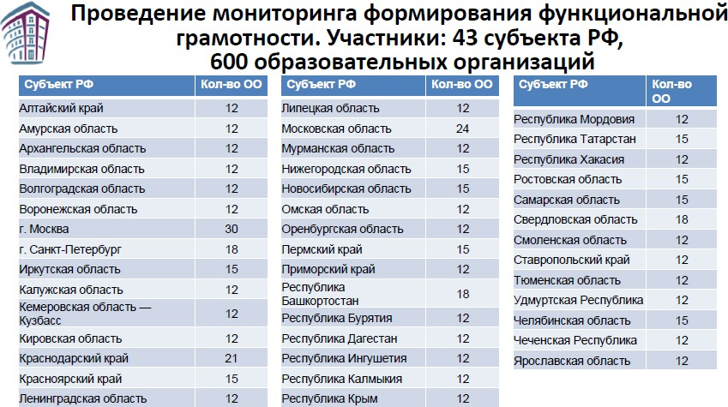
Февраль-апрель 2023 года
ФДР по оценке сформированности функциональной грамотности: 43 субъекта РФ, 600 школ.

Slide 31
Уровни сформированности естественно-научной грамотности обучающихся, определенные по результатам проведения стартовой и итоговой федеральных диагностических работ (февраль-апрель, 2023 г.)
№ школы п/п | Количество обучающихся, принявших участие в ФДР, чел. | Уровень сформированности ЕНГ, %
 |  | Недостаточ ный | Низкий | Средний | Повышенны й | Высокий
1 | 63/70* | 0/23 | 14/31 | 36/31 | 45/11 | 5/1
2 | 5/5 | 0/0 | 0/40 | 40/60 | 60/0 | 0/0
3 | 2/2 | 0/0 | 0/0 | 50/50 | 50/50 | 0/0
4 | 53/69 | 6/9 | 28/14 | 44/36 | 22/17 | 0/23
5 | 27/35 | 0/23 | 30/60 | 55/14 | 15/3 | 0/0
6 | 47/68 | 0/25 | 0/47 | 23/19 | 49/7 | 28/1
7 | 17/18 | 0/6 | 0/33 | 47/33 | 53/17 | 0/11
8 | 73/82 | 1/33 | 8/50 | 30/13 | 44/2 | 16/1
9 | 47/51 | 2/12 | 26/33 | 43/49 | 28/6 | 2/0
10 | 68/67 | 3/4 | 22/64 | 42/27 | 33/4 | 0/0
11 | 43/56 | 10/18 | 30/14 | 57/13 | 4/7 | 0/48
12 | 62/74 | 0/23 | 1/47 | 13/26 | 19/4 | 67/0
По краю, всего: | 507/597 | 2/19 | 16/42 | 37/25 | 32/6 | 14/8
Формирование и оценка естественно-научной грамотности обучающихся основной школы (учебно- методическое пособие) / О.Н. Горбатова, А.А. Шорина, И.Н. Стукалова, Н.А. Ликарь, С.В. Панкратова. – Барнаул: КАУ ДПО «АИРО имени А.М. Топорова», 2023 г. – 110 с. – есть глава о работе ММО
Организационные вопросы подготовки общеобразовательной организации к проведению федеральной диагностической работы (на примере мониторинга формирования естественно-научной грамотности обучающихся). Методические рекомендации / О.Н. Горбатова. – Барнаул: КАУ ДПО «АИРО имени А.М. Топорова», 2023 г. – 61 с.

Slide 32
Реализация Комплексного
Приложение к приказу Министерства образования и науки Алтайского края
№ « » 2023 г.
плана!
Формирование ЕНГ посредством использования оборудования центров «Точка роста»
Комплексный план организационно-методической поддержки инфраструктуры национального проекта «Образование» на 2023-2024 у.г.
№ п/п | Мероприятия | Целевая аудитория, требования к участию | Сроки проведе ния | Ответствен ный
Направление 1.Проведение совместных мероприятий для обучающихся и педагогических работников Алтайского края
1. | Методический аквариум «Актуальное в науке, технике и образовании» (Методический аквариум будет проведен в форме лектория, на котором будут рассмотрены актуальные проблемы современной науки и техники, организация работы с одарёнными учащимися и молодёжью) Планируемое количество участников - 600 человек | Директора школ, учителя, преподаватели колледжей и техникумов | Сентябрь 2023 г. | Министерство образования и науки Алтайского края, Детский технопарк Алтайского края «Кванториум.22»
2. | Региональный конкурс научных и творческих проектов «Мой край для меня – это Родина!» (Региональный конкурс проводится с целью вовлечения обучающихся в исследовательскую деятельность, с целью развития патриотизма и любви к своему краю) | Обучающиеся 4-11 классов, учителя общеобразовательных организаций (в т.ч. тех, где созданы центры «Точка роста») | Сентябрь -октябрь 2023 г. | Министерство образования и науки Алтайского края, РЦ «Талант 22»
 | Планируемое количество участников – 200 человек
3. | Краевой конкурс «IT-технологии» (Планируется проведение конкурса для учащихся с низким уровнем цифровых компетенций по ИТ-технологиям) | Обучающиеся общеобразовательных организаций (в т.ч. тех, где созданы центры «Точка роста») | Октябрь 2023 г. | Министерство образования и науки Алтайского края,
 | Планируемое количество участников – 50 человек |  |  | Детский технопарк Алтайского края «Кванториум.22»
Будет размещен на странице «Точка роста» сайта АИРО
https://iro22.ru/centr-obrazovanija-cifrovogo-i-gumanitarnogo-profilej-tochka-rosta/

Slide 33
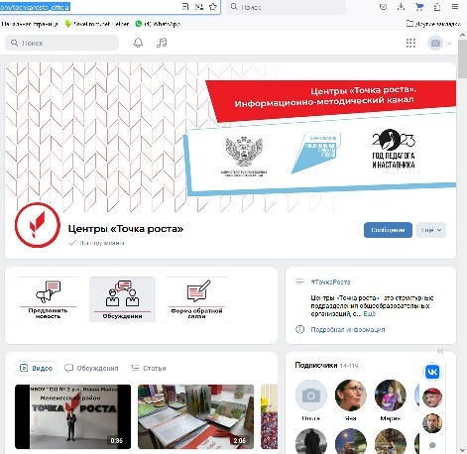
https://t.me/TR_metod
https://vk.com/tochkarosta_official

Slide 34
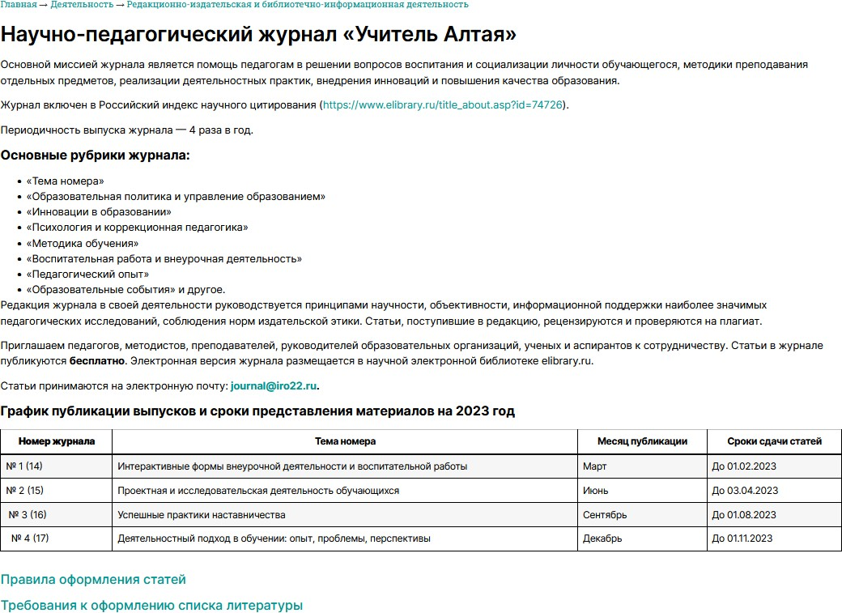
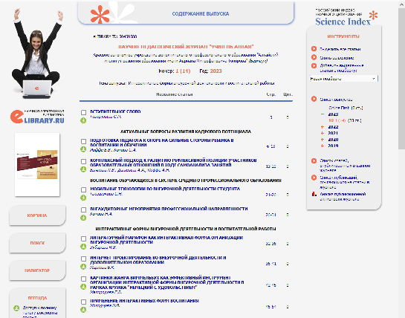
https://iro22.ru/dejatelnost/ redakcionno-izdatelskaja-i- bibliotechno-informacionnaja- dejatelnost/nauchno- pedagogicheskij-zhurnal- uchitel-altaja/
Прием статей в журнал «Учитель Алтая». Тема номера 4 «Деятельностный подход в обучении: опыт, проблемы, перспективы»
Ждем и материалы и для страничек отделения по ЕНД на сайт АИРО

Slide 35
Дни образования и науки на Алтае Научно-практическая конференция краевых профессиональных сообществ

Slide 36
Желаем здоровья, благополучия и новых творческих достижений!

